Slide 1


UBND QUẬN LONG BIÊN
TRƯỜNG MẦM NON HOA ANH ĐÀO
LĨNH VỰC PHÁT TRIỂN NHẬN THỨC
Đề tài: Dạy trẻ sắp xếp theo quy tắc 1:1:1
Lứa tuổi: 4-5 tuổi
Giáo viên: Lê Thị Mai Hương
Năm học 2024-2025

Slide 2


Ôn sắp xếp theo quy tắc 1:1

Slide 3

Dạy trẻ sắp xếp theo quy tắc 1:1:1

Slide 4

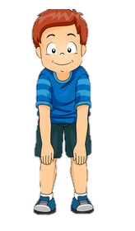

Dạy trẻ sắp xếp theo quy tắc 1:1:1

Slide 5
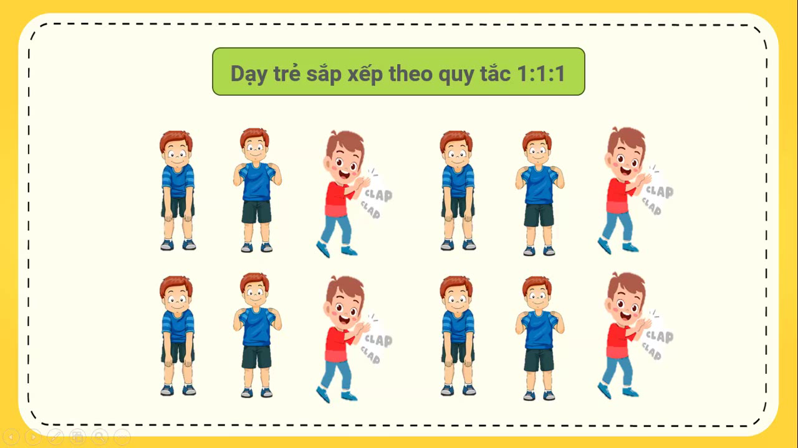

Slide 6

Luyện tập
Trò chơi 1: Chung sức

Slide 7


Trò chơi 2
Bé khéo tay

Slide 8

Cảm ơn các cô đã đến với lớp chúng con
Chúc các bác các cô mạnh khỏe, gia đình hạnh phúc

